Slide 1

錨定的信
人應有的態度
信
第 21 個鑰字
Notes:
【約0.5分鐘】今天只講一個字——「信」，設計主題是「錨定的信」。先讓朋友放鬆：給我大約十五分鐘，聽完再一起討論。本篇已按福音需要調整順序：先從生活談起，再回到經文，內容取自原文。

Slide 2

你有沒有想過……？
看不見、摸不着的東西，難道就不存在嗎？
Notes:
【約1.5分鐘】開場提問：看不見、摸不着的東西，難道就不存在嗎？ 讓朋友先說兩句，建立關係，不要急著辯論，也不要一開始就先背經文。

Slide 3

接觸看不見的神
•
神是靈，如空氣風無處不在
•
人裡面的靈是接觸神的接受器
•
運用靈藉着信就能接觸神
信
經文：「人非有信，就不能得神的喜悅；因為到神面前來的人，必須信神是，且信祂賞賜那尋求祂的人。」（來十一6）
Notes:
【約2.2分鐘】接觸看不見的神。投影片上的講解就是原文該段的濃縮，講的時候可以照著說，再展開一兩句自己的見證，不要偏離原文。

Slide 4

恩典藉信得救
•
救恩是神為人豫備的恩典
•
不是行善克己改良自己
•
智愚賢不肖都能得救
信
經文：「你們得救是靠着恩典，藉着信；這並不是出於你們，乃是神的恩賜；也不是出於行為，免得有人誇口。」（弗二8-9）
Notes:
【約2.2分鐘】恩典藉信得救。投影片上的講解就是原文該段的濃縮，講的時候可以照著說，再展開一兩句自己的見證，不要偏離原文。

Slide 5
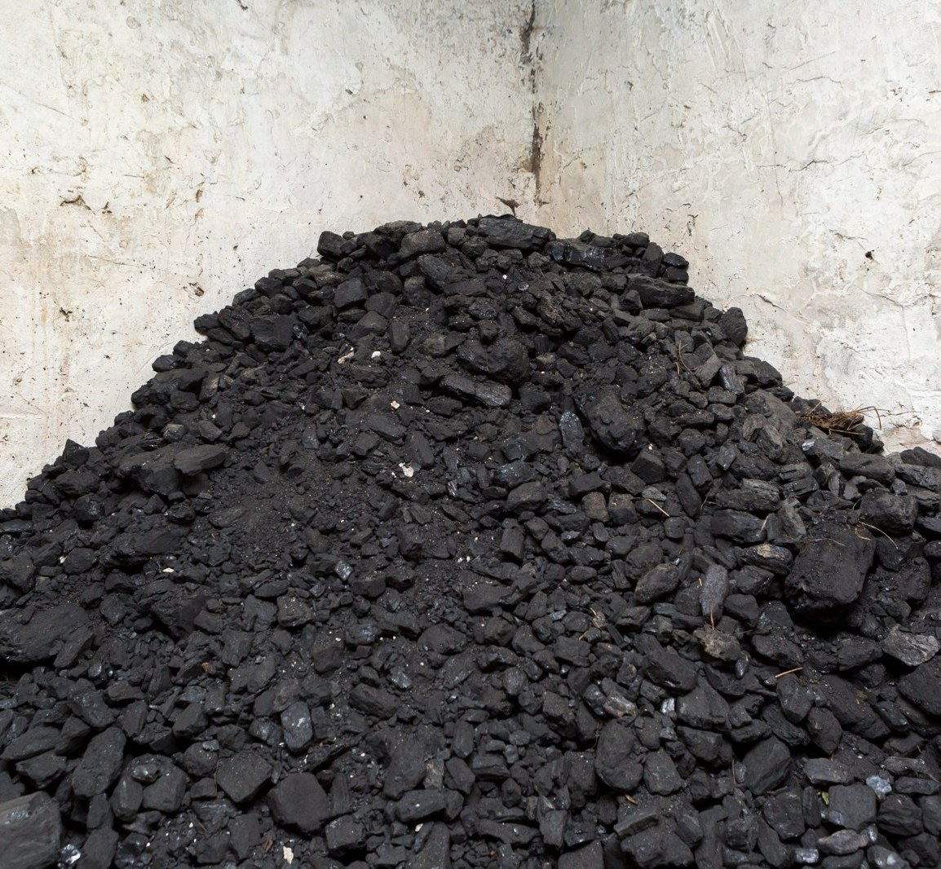
信入接受基督
•
相信不是外面的點頭贊成
•
相信就是把主接受到裡面
•
一接受就有權柄作兒女
信
經文：「凡接受祂的，就是信入祂名的人，祂就賜他們權柄，成為神的兒女。」（約一12）
Notes:
【約2.2分鐘】信入接受基督。投影片上的講解就是原文該段的濃縮，講的時候可以照著說，再展開一兩句自己的見證，不要偏離原文。

Slide 6
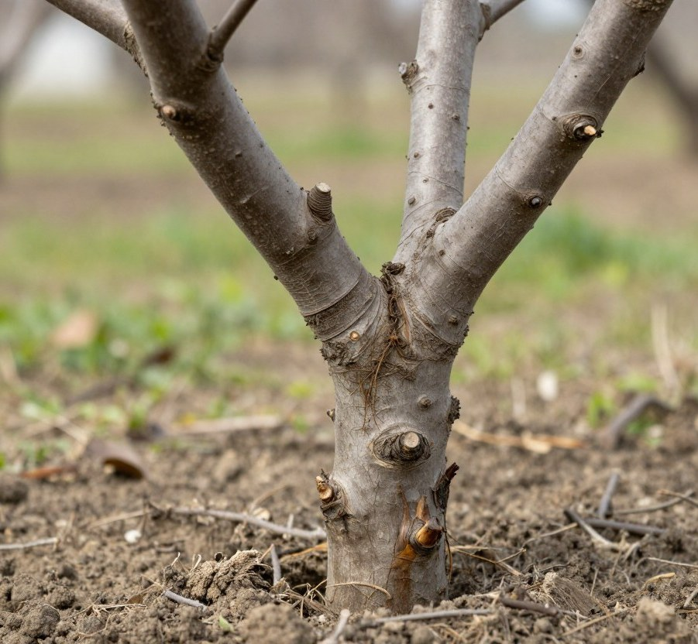
信入聯合得永生
•
神愛甚至賜下獨生子
•
信入是接受也是聯合
•
如接枝結好果得永生
信
經文：「神愛世人，甚至將祂的獨生子賜給他們，叫一切信入祂的，不至滅亡，反得永遠的生命。」（約三16）
Notes:
【約2.2分鐘】信入聯合得永生。投影片上的講解就是原文該段的濃縮，講的時候可以照著說，再展開一兩句自己的見證，不要偏離原文。

Slide 7
回到經文 · 本篇一覽
「信」的鑰字經文
來十一6：人非有信，就不能得神的喜悅
弗二8-9：得救是靠着恩典，藉着信
約一12：凡接受祂的，就是信入祂名的人
約三16：叫一切信入祂的，不至滅亡，反得永遠的生命
這些經文，就是剛才信息的根據。
Notes:
【約1分鐘】講完生活與信息後，再把本篇篇首的鑰字經文讀一遍，幫助朋友把剛才聽到的信息對回經文上。

Slide 8
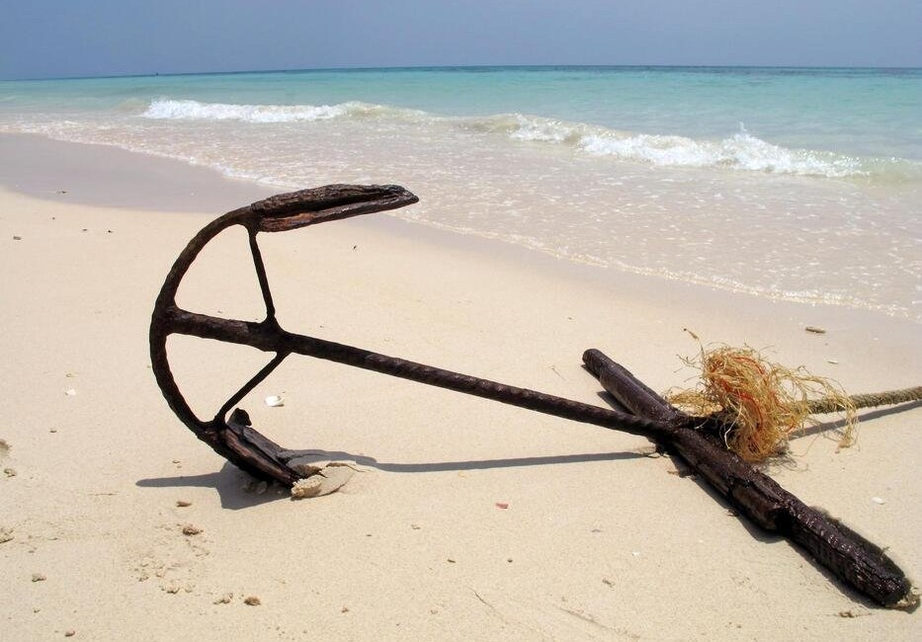
福音的答案 · 錨定的信
福音的答案
•
不需要努力相信才能來
•
簡單禱告把心靈向主敞開
•
呼求主名就接受祂進來
聽見主的名和話，裡面生出珍賞、寶愛與羨慕，就是信的開始。只要簡單禱告、呼喊主名，主就進入裡面成為信心；越禱告，主分賜越多，信就越增加。不需要努力相信祂，只要簡單向祂禱告，把心向祂打開、把靈向祂敞開、呼喊祂的名。
Notes:
【約1分鐘】聽見主的名和話，裡面生出珍賞、寶愛與羨慕，就是信的開始。只要簡單禱告、呼喊主名，主就進入裡面成為信心；越禱告，主分賜越多，信就越增加。不需要努力相信祂，只要簡單向祂禱告，把心向祂打開、把靈向祂敞開、呼喊祂的名。

Slide 9
抉擇
今天，你願意嗎？
現在就願意接受祂，相信祂，得着永遠的生命。
不需要先作好、改好，只要現在作一個決定。
Notes:
【約0.5分鐘】直接、溫和地問，不要強逼。朋友若有問題，記下來，講完禱告後再回答。

Slide 10
一起禱告 · 講一句，跟一句
哦，主耶穌
1
主耶穌，我想要相信你
2
主耶穌，我想要接受你，信入你
3
主耶穌，求你進到我的靈裡
4
主耶穌，求你住在我的心裡
凡心裡相信，口裡承認，呼求主名的，就必得救。
Notes:
【約1分鐘】邀請朋友開口跟著禱告，一句一句慢慢來。只要他願意開口呼求主名，就恭喜他得救了，並立刻約定下一次見面。

Slide 11
下一步
不要讓這個福音停在今天
•
留下聯絡方式，約定下次見面
•
邀請參加小排或福音聚會
•
每天花一點時間呼求主名、讀經禱告
人阿，你在那裏，第一、五十五問；你知道自己得救麼，第一篇；福音題綱，第九十七題；神愛世人；你需要重生。
Notes:
【約0.5分鐘】結尾：留下手機或 Line，立刻邀請到小排或下次福音聚會。

